Slide 1


逻辑篇第一课
主题与位置
10月14日 20:15
刘涛
执业编号:A1120619060024
基金从业编号：A20250616011746
专注实战操作研究，独创《人气战法》 《黄金战法》《绝对龙头战法》， 熟知散户操作心理，建立完整盈利模式，精湛的短线技术，准确把握市场热点，帮助散户们在操作中确定方向，深受全国用户喜爱！

Slide 2
01/
02/
03/
当下市场的判断
确定持仓方向的重要性
判断个股位置的高低

Slide 3
01
当下市场的判断

Slide 4
本轮牛市的使命
01
02
03
发展新质生产力
助力大国博弈
修复居民资产负债表
中国经济正处于从传统增长模式向高质量发展转型的关
键期，以新基建、新质生产力为代表的新经济发展具有重大战略意义，对内推动经济增长引擎的升级，对外抢占大国竞争科技的制高点。
高质量发展需要更多高新科技企业的助力以股市为跳板，让优质核心的龙头公司在股市中持续上涨，在资本市场上得到更多资金的青睐，在金融体系中获得更多扩张发展的资金。真正意义上从融资市到投资市场的转变！
美国对中国持续加征关税
限制对中国高科技产品出口。以人工智能、芯片半导体等为代表的卡脖子技术在大国博弈中的重要性日益凸显。新质生产力的大发展对于中美博弈、大国竞争等具有重大意义，而资本市场繁荣发展是支持新质生产力的关键力量。要从这个战略高度来看资本市场的繁荣健康发展，提高认知才能在资本市场看的更远，赚的更多！
以顶峰时期房地产市场
450万亿市值计算，5年间居民财富缩水100万亿左右，居民资产负债表严重受损，影响消费和经济复苏。A股市值从不到70万亿增长到100万亿，创造了30多万亿的财富，将会大幅对冲由于房地产市场贬值带来的缺口，也会有助于财富效应下的消费复苏。

Slide 5
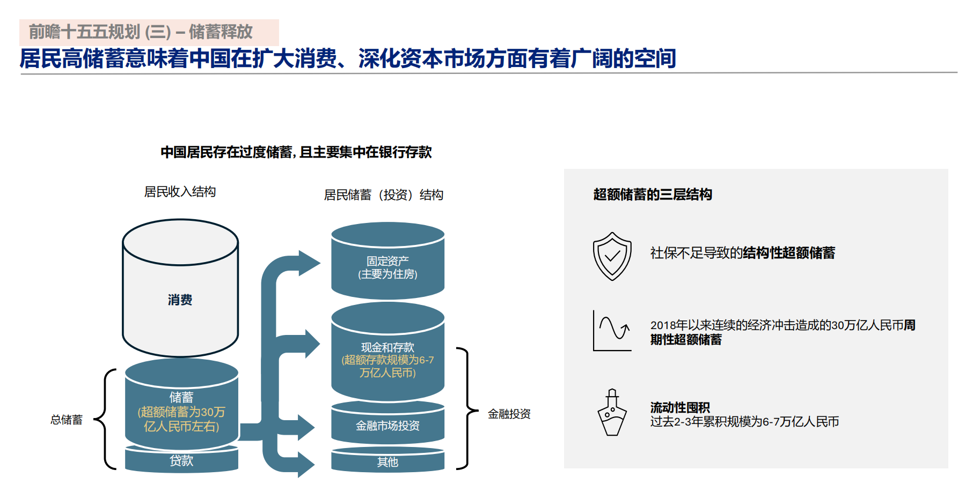
深化资本市场，扩大消费

Slide 6
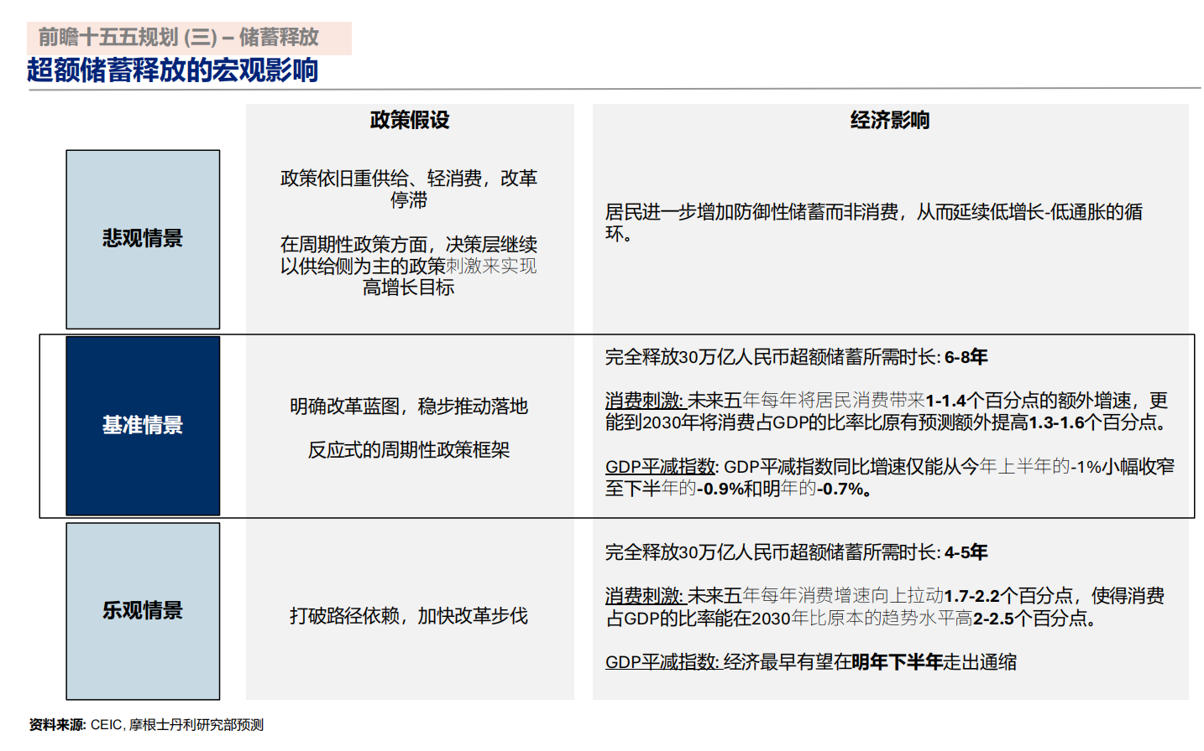
单纯的消费补贴不如资本市场上涨来的实在

Slide 7
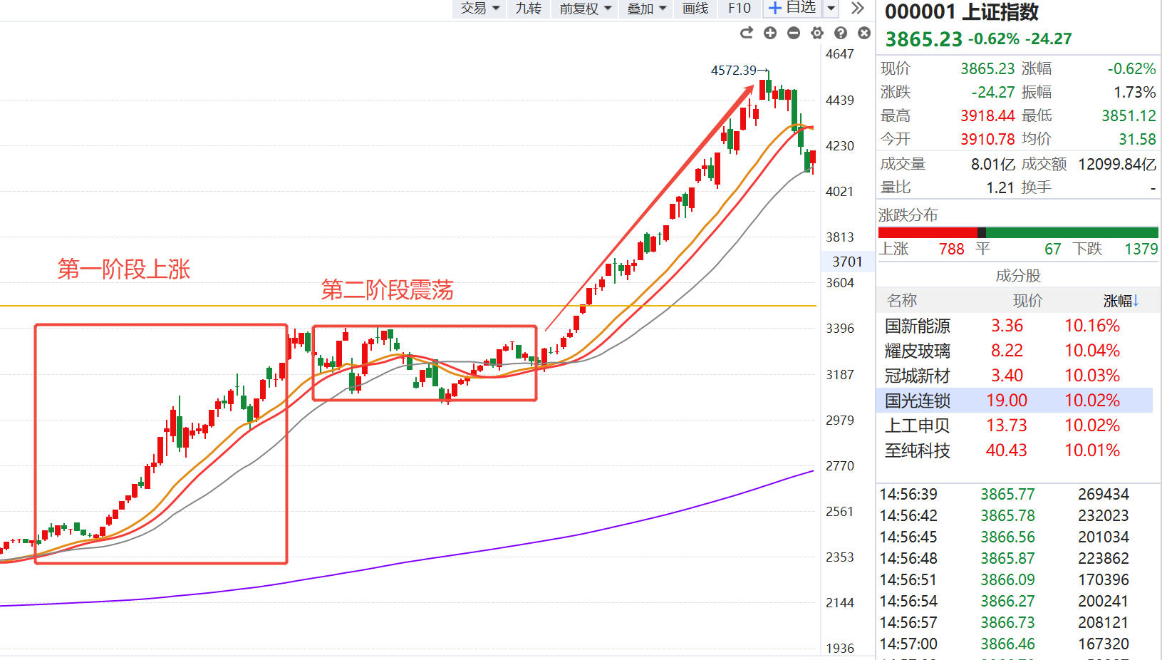
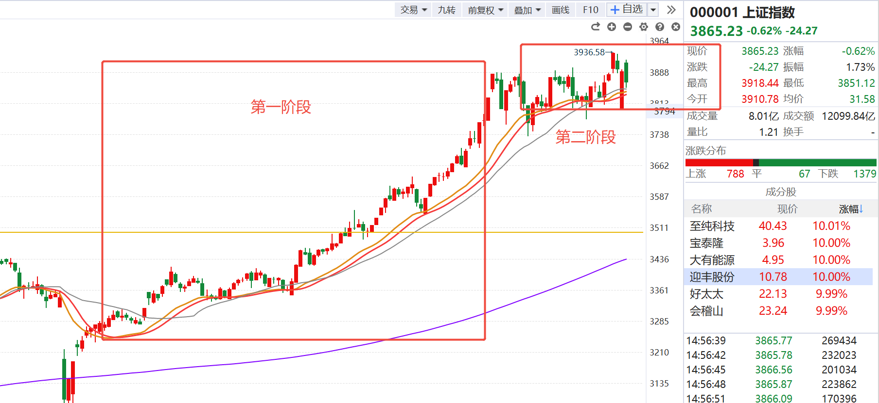
当下市场所处的位置
进入第一个阶段的回撤，历史总是相似的，从目前位置来看，虽然9月调整但指数还是创出新高，所以调整震荡周期不够充分，所以我们判断目前处于十月中旬震荡走势，变量在下周，四中全会。中轴线3850

Slide 8
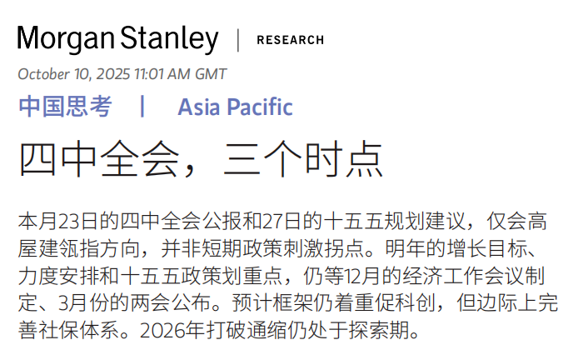
四中全会的三个时点
10月23日 – 四中全会公报：重申科技主导地位，同时释放经济缓慢再平衡信号；不会公布具体数字，政策意外可能性较低。并非短期政策刺激拐点。
10月27日 – 十五五规划建议：提供更多指引，但仍不包含具体数字。预计政策仍将是重供给，同时边际上完善社保体系。
12月中旬 – 中央经济工作会议：预计2026年将延续今年5%左右的增速目标和相似的财政力度，而楼市举措则缓慢推进。经济依然是缓慢再通胀。
2026年3月 – 全国两会及十五五规划全文：在经济增长、CPI、研发投入和社会福利（综合考量改革和财政压力）方面将公布具体数字。

Slide 9
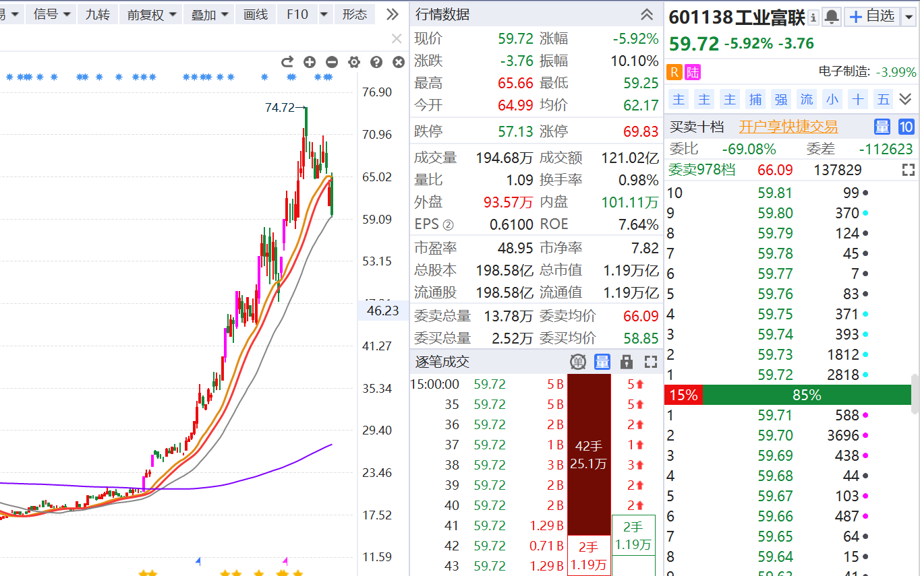
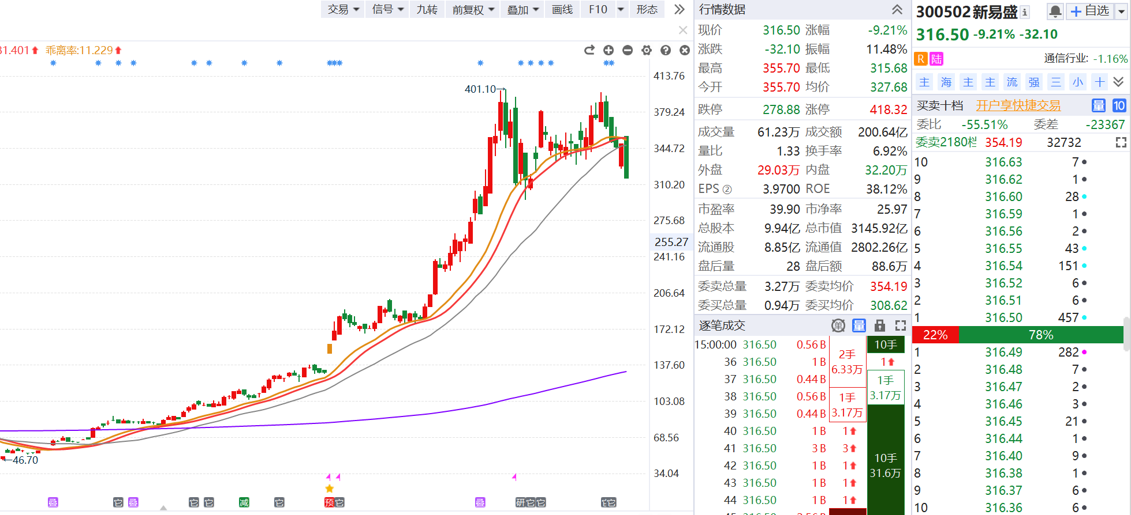
资金高低切换的方向
科技大方向不会结束，但也不允许顶天的上涨
资金的切换在9月份已经开始，对主力来讲，低位启动的科技品种更有优势

Slide 10
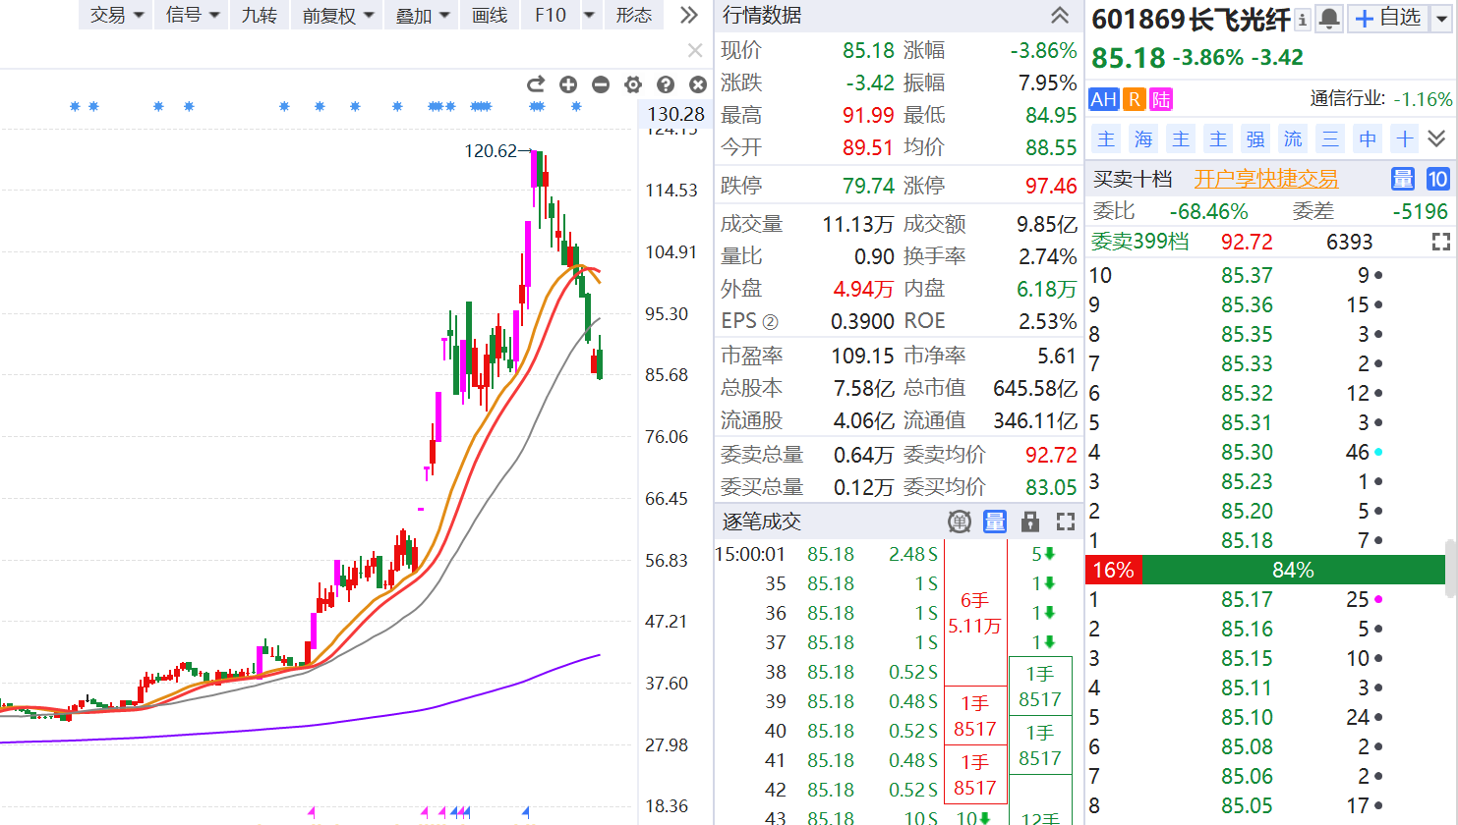
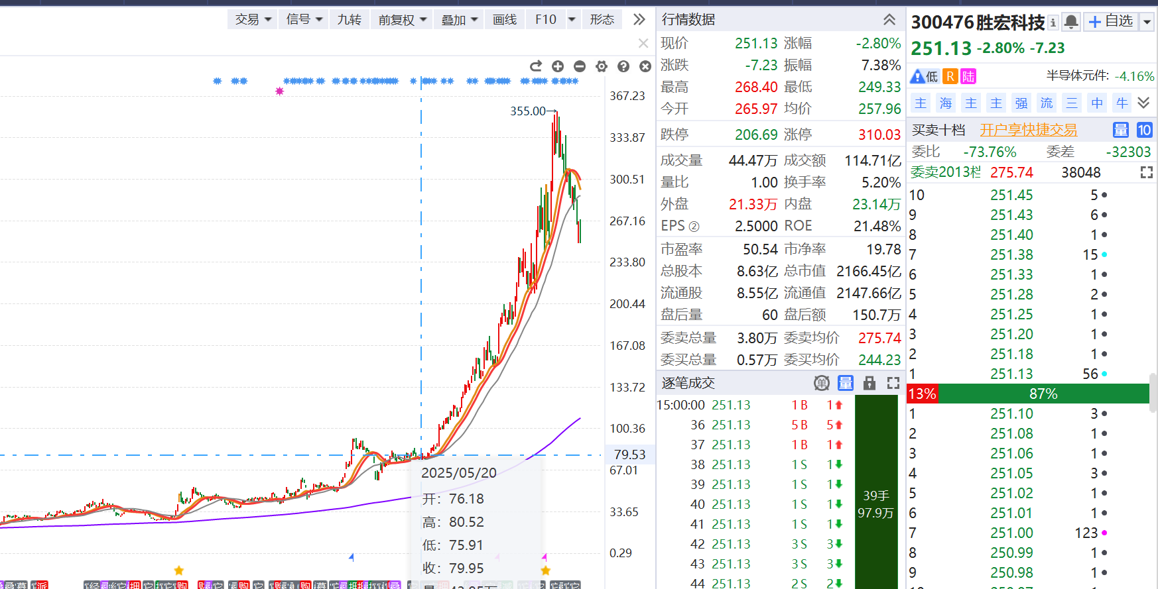
资金高低切换的方向
科技大方向不会结束，但也不允许顶天的上涨
资金的切换在9月份已经开始，对主力来讲，低位启动的科技品种更有优势

Slide 11
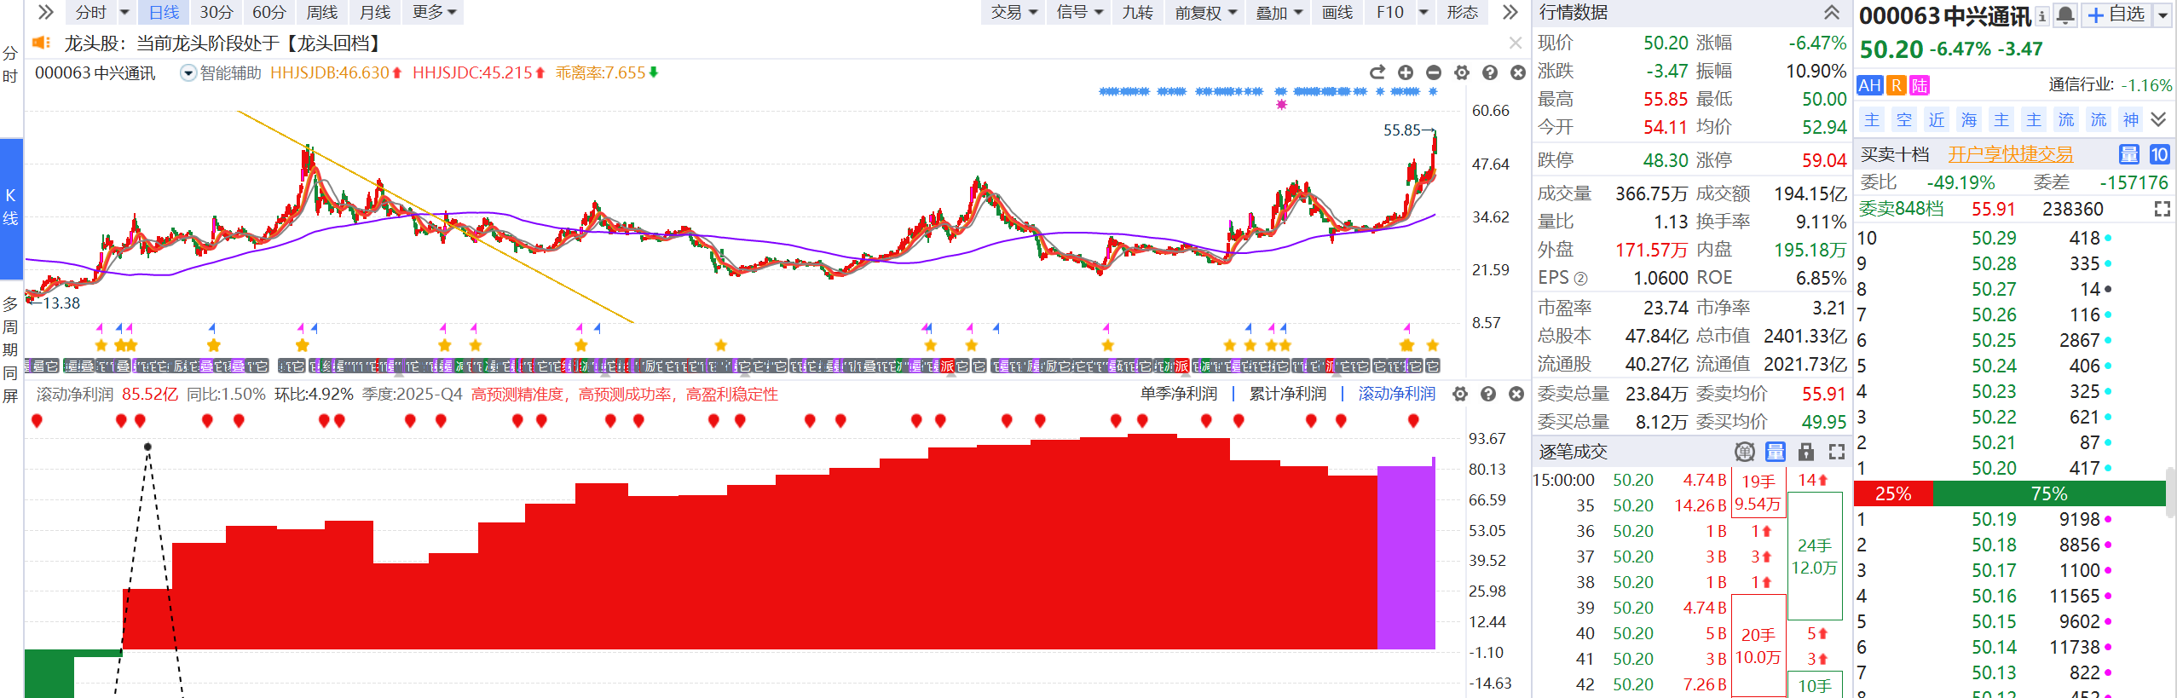
这波的中兴通讯刚形成平台突破

Slide 12
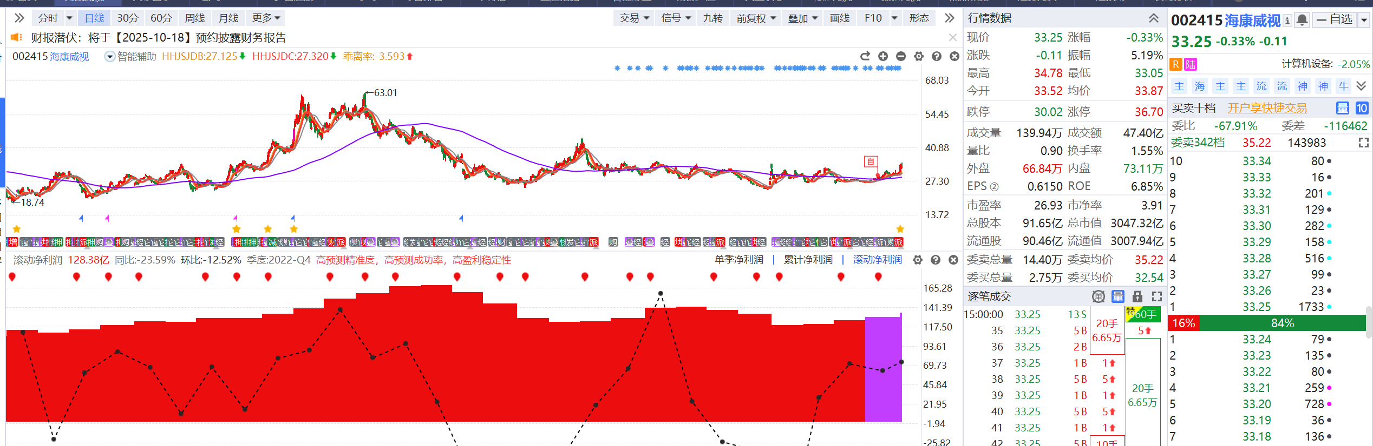
这波的海康威视也没怎么涨，所以科技也是切换

Slide 13
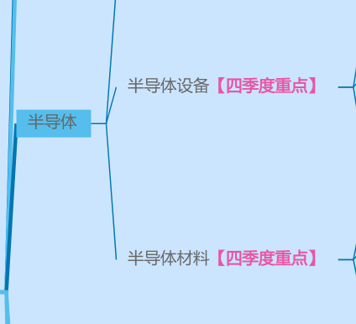
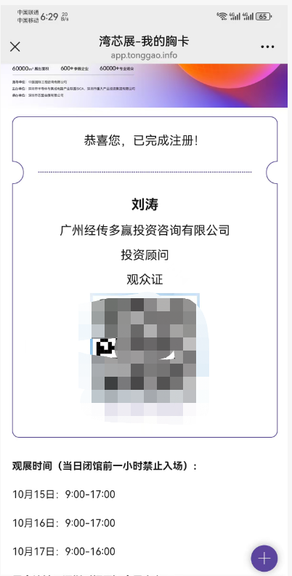
四季度半导体方面的重点在半导体设备与材料
当前国内半导体设备国产化率仅约20%-21.58%，而国家集成电路产业投资基金三期明确聚焦设备、材料等“卡脖子”领域，叠加各地政府政策支持，预计国产化率将从20%逐步提升至60%-100%，带来3-5倍的增长空间。
国家大基金三期提供3440亿元长期资金支持，叠加地方百亿级产业基金，形成“国家队+地方政府”的立体化支持体系，为设备企业技术研发和产能扩张提供保障
国产设备在刻蚀机、薄膜沉积等领域实现市占率突破

Slide 14
02
确定方向

Slide 15
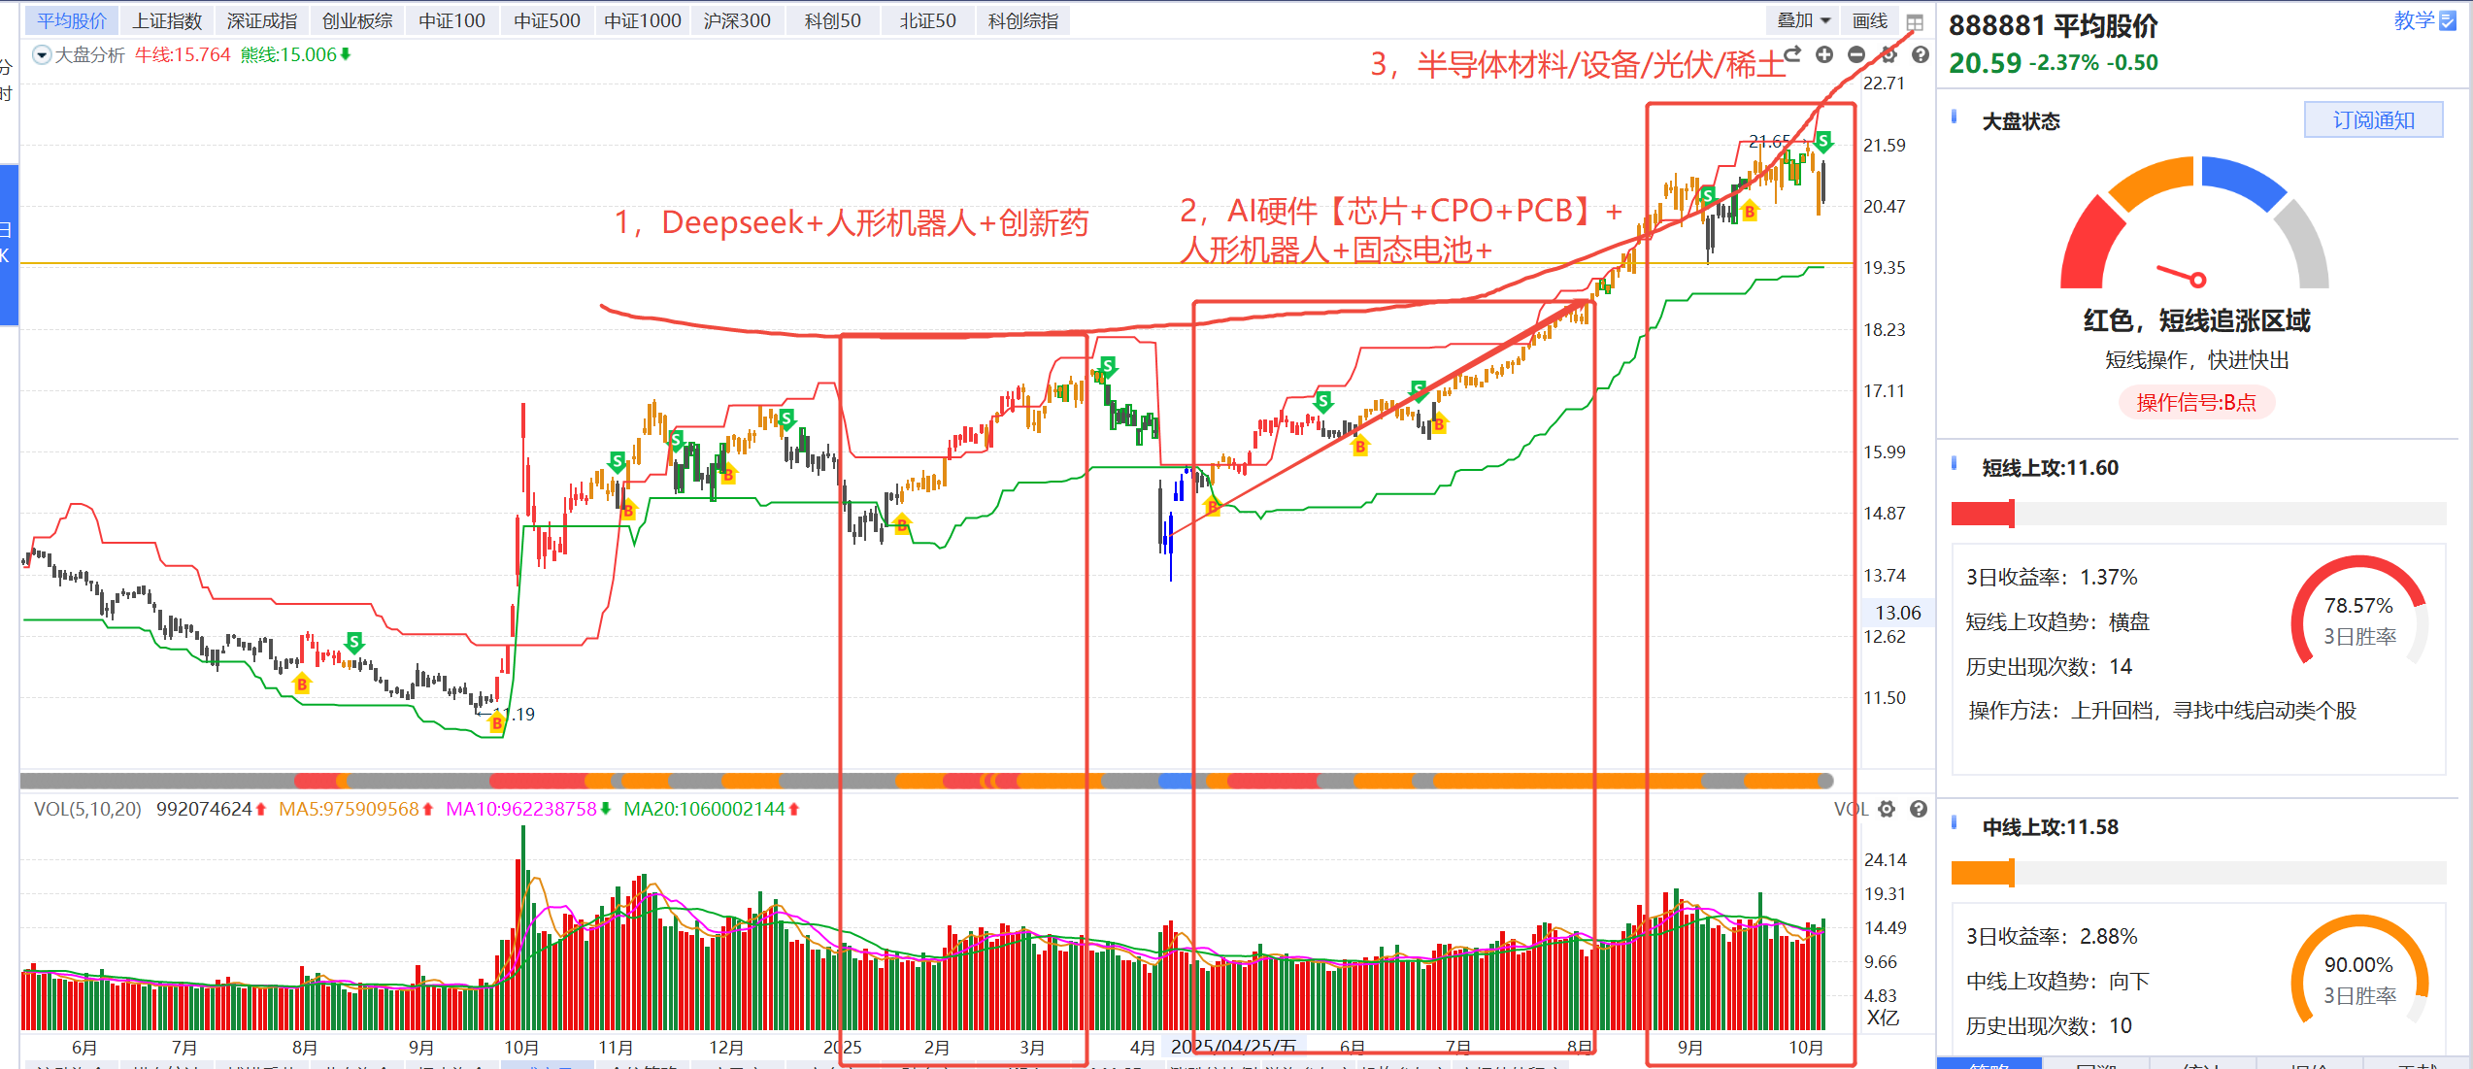
围绕AI全产业链反复滚动上涨

Slide 16
非全面牛市，结构性看好方向
01
研究好主题风口
多看主题猎手提醒的扩张主题，当然研究的时候多去了解一下政策以及未来的行业增长。研究的越深，你的底气就越足。
02
研究好公司基本面
多看机构调研信息，以机构的视角来判断他未来的上涨空间，以及他的核心业务甚至增长点
股东研究等研报信息
03
研究好中长线指标
1， 是否清仓看周线【周线趋势不破，持续向上反复做波段】2，重点业绩【滚动净利润持续增长，或者扭亏为盈都是市场中机构最喜欢布局的品种】3， 看好控盘【控盘做波段以增加减少做增减仓操作，控盘越高仓位越重】4， 爆量启动【以主力动向为主，关注个股启动点，资金的参与情况】5，高低看乖离率【15/25】

Slide 17
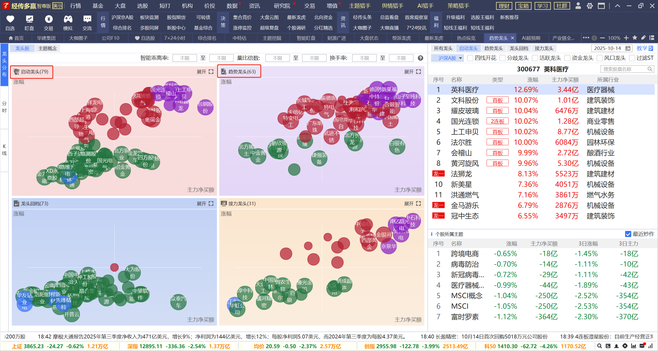
做短线，看启动/趋势龙头，中长线做低位布局

Slide 18
03
判断个股高低位

Slide 19
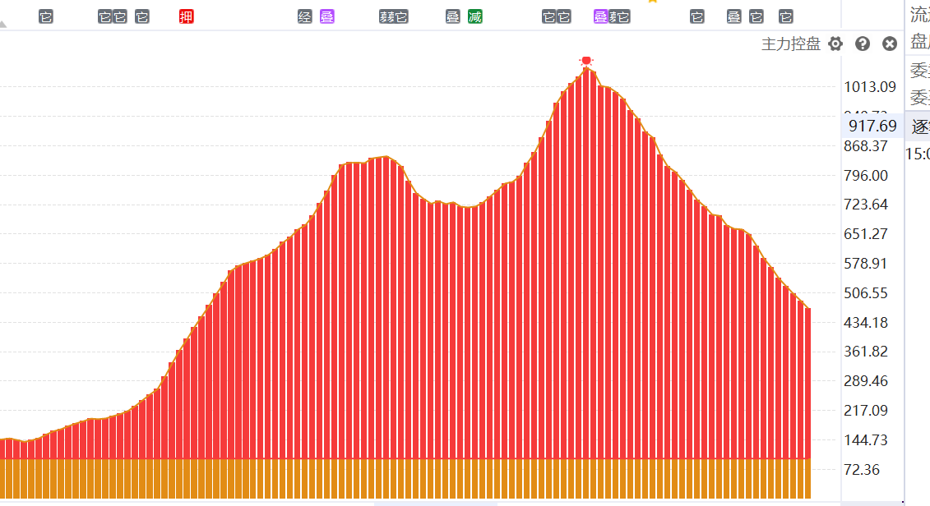
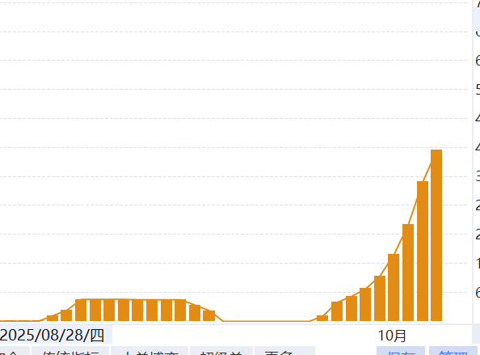
个股高低看控盘
高控盘+周线持续大涨+控盘下降注意风险
低控盘增加20-30左右适合加重仓位 ，无控盘底仓持股
潜伏类品种是底仓，形成持续控盘则加仓，到30以上逐步开始有中线大资金

Slide 20

要信就早信
相信科技强国
科技强国，新质生产力，高质量发展才是经济转型的必备条件
相信10年牛市
不要等涨起来了信，要做就做先知先觉者
相信经传跟好团队

Slide 21

今年的最后一次巡讲

Slide 22


Slide 23


